Slide 1
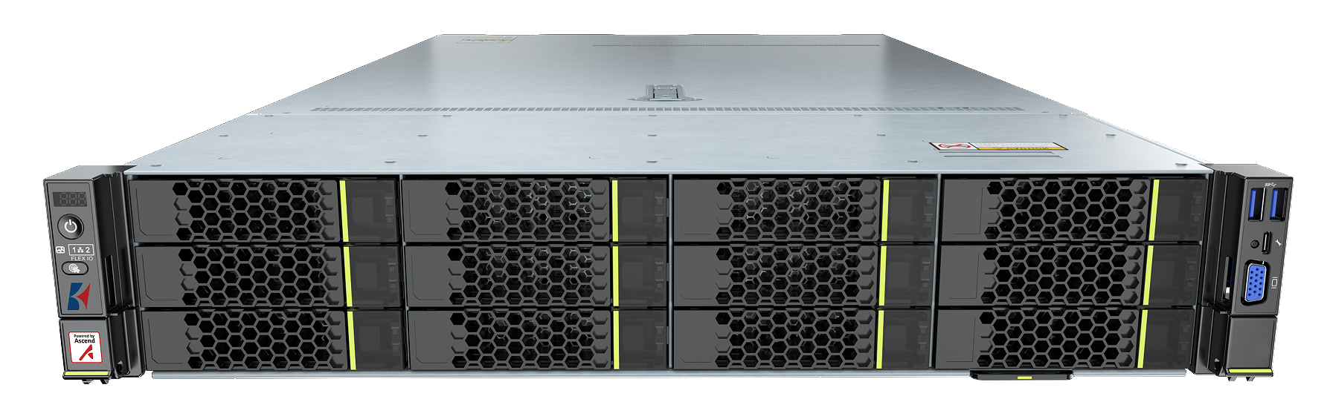
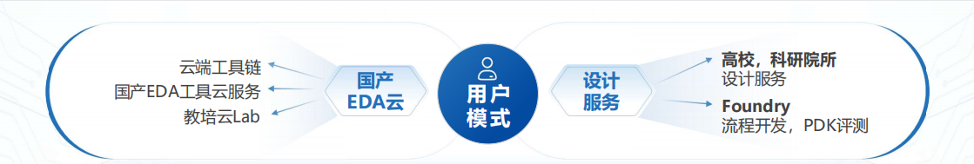
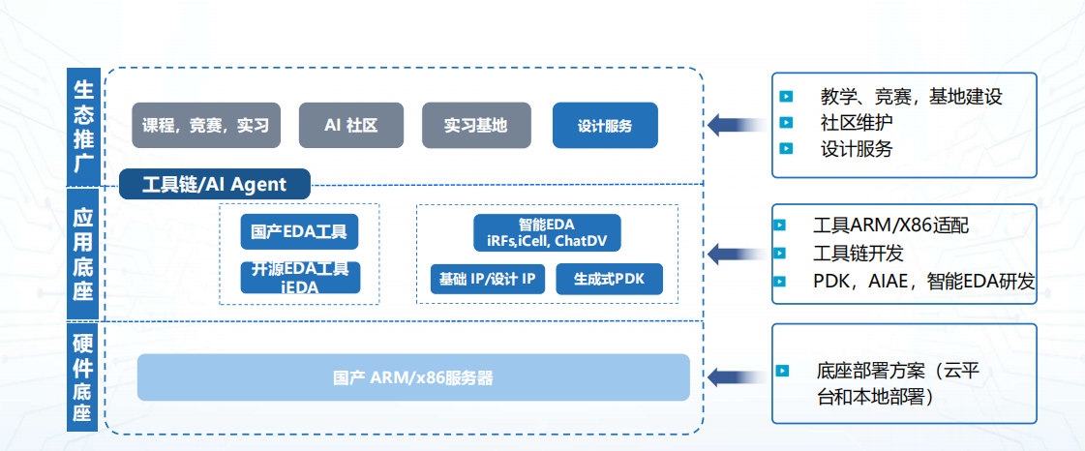
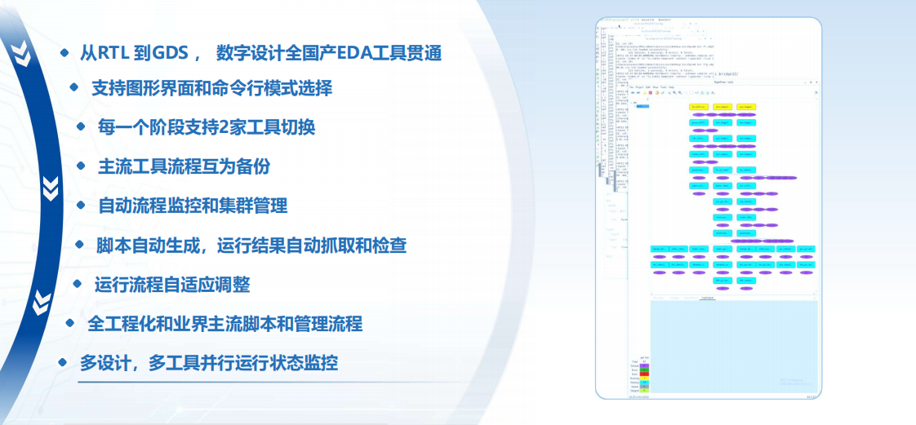
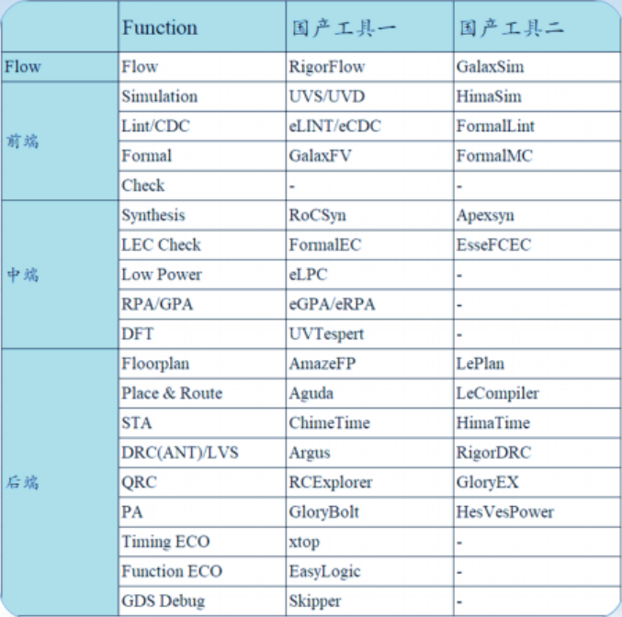
EDA工具链一体机
EDA工具链一体机是北联国芯自主研发整合电子设计自动化（EDA）工具链软硬件、实现芯片设计全流程自动化的集成化平台，旨在通过标准化接口、智能调度与协同设计，解决传统芯片设计中工具碎片化、流程不统一、效率低下等痛点，支撑从RTL（寄存器传输级）到GDSII（图形数据系统II）的高效设计流程，为芯片设计企业提供“开箱即用”的全流程解决方案。
应用场景
硬件底座：灵活部署，适配多元IT架构 以国产ARM/x86服务器为核心硬件支撑，结合“底座部署方案（云平台和本地部署）”，满足不同用户的基础设施需求。
应用底座：全流程工具链，赋能芯片设计创新 聚焦芯片设计“工具 - 资源 - 智能化”核心环节，打造从基础设计到AI增强的全栈能力。
生态推广：产教融合+技术服务，构建产业闭环 以“人才培育 - 技术交流 - 商业服务”为抓手，打通芯片产业“产学研用”最后一公里。
产品优势

